Slide 1
HappyRow
Plateforme collaborative de gestion d'événements
Titre Professionnel CDA — Niveau 6
[Nom Prénom] · [Date de session]
1
Notes:
Bonjour, je m'appelle *[Prénom Nom]* et je vous présente aujourd'hui mon projet **HappyRow**, réalisé dans le cadre du titre professionnel Concepteur Développeur d'Applications. HappyRow est une plateforme collaborative de gestion d'événements, développée en Kotlin avec Ktor pour le back-end, et React TypeScript pour le front-end.

Slide 2
Sommaire
Plan de la présentation
1. Contexte — Formation, rôle, environnement de travail
2. Cahier des charges — Besoins, contraintes, livrables
3. Gestion de projet — Kanban, suivi, qualité
4. Spécifications fonctionnelles — Architecture, maquettes, MCD, séquences
5. Réalisations — UI — Captures d'écran, code React
6. Réalisations — Métier — Use cases, modèles domaine, Arrow Either
7. Réalisations — Données — Verrou optimiste, repositories SQL
8. Réalisations — Autres composants — JWT, endpoints REST, erreurs
9. Sécurité — Auth, applicative, infrastructure, éco-conception
10. Tests et jeu d'essai — Stratégie, Kotest, scénarios
11. Déploiement et DevOps — Docker, CI/CD, mise en production
12. Veille sécurité — OWASP Top 10, CVE
13. Synthèse et conclusion — Bilan, perspectives
2
CONFIDENTIAL DOCUMENT
Notes:
Ma présentation est organisée en 13 parties. Je commencerai par le contexte et le cahier des charges, puis la gestion de projet. Ensuite, les spécifications fonctionnelles — architecture, maquettes, modèle de données. Puis les réalisations concrètes, organisées par couche : interfaces utilisateur, composants métier, accès aux données, et autres composants. Je poursuivrai avec la sécurité, les tests et le jeu d'essai, le déploiement et DevOps, la veille sécurité. Et je terminerai par la synthèse et la conclusion.

Slide 3
Compétences CDA mises en œuvre
Compétences du référentiel CDA
CCP 1 — Développer une application sécurisée
Compétence | Mise en œuvre
C1 — Installer et configurer l'environnement | Kotlin 2.2 / JDK 21, Gradle multi-modules, Docker, IntelliJ IDEA, docker-compose
C2 — Développer des interfaces utilisateur | Endpoints REST Ktor + SPA React 19 / TypeScript (8 vues, 6 modales)
C3 — Développer des composants métier | 12 use cases (module domain), Arrow Either, verrou optimiste
C4 — Contribuer à la gestion de projet | Kanban GitHub, CI/CD GitHub Actions, Detekt + Spotless
CCP 2 — Concevoir et développer une application sécurisée organisée en couches
Compétence | Mise en œuvre
C5 — Analyser les besoins et maquetter | Expression des besoins, maquettes Figma, Design Tokens CSS
C6 — Définir l'architecture logicielle | Architecture hexagonale (Ports & Adapters), 2 modules Gradle, Koin DI
C7 — Concevoir et mettre en place une BDD | MCD 4 entités, PostgreSQL, FK, CHECK, UNIQUE, verrou optimiste
C8 — Développer des composants d'accès aux données | 4 repositories SQL (Exposed ORM), requêtes paramétrées, transactions
CCP 3 — Préparer le déploiement d'une application sécurisée
Compétence | Mise en œuvre
C9 — Préparer et exécuter les plans de tests | Kotest + MockK, Testcontainers, Vitest, Playwright, Detekt
C10 — Préparer et documenter le déploiement | Dockerfile multi-stage, render.yaml, docker-compose, procédure documentée
C11 — Contribuer à la mise en production DevOps | 2 pipelines CI/CD GitHub Actions, audit sécurité quotidien, Dependabot
3
CONFIDENTIAL DOCUMENT
Notes:
Avant d'entrer dans le projet, je vais vous montrer comment HappyRow couvre les 11 compétences du référentiel CDA, réparties dans les 3 CCP. Pour le CCP 1 — Développer une application sécurisée : j'ai installé et configuré mon environnement avec Kotlin, JDK 21, Gradle multi-modules et Docker. J'ai développé les interfaces utilisateur côté front-end avec React et côté back-end avec les endpoints REST Ktor. Les composants métier sont les 12 use cases du module domaine. Et la gestion de projet s'appuie sur Kanban, GitHub Projects et les pipelines CI/CD. Pour le CCP 2 — Concevoir et développer une application organisée en couches : l'analyse des besoins et les maquettes Figma, l'architecture hexagonale Ports et Adapters, le modèle de données PostgreSQL avec 4 tables et contraintes, et les 4 repositories SQL avec Exposed ORM. Pour le CCP 3 — Préparer le déploiement : les tests unitaires et d'intégration avec Kotest, MockK, Testcontainers, Vitest et Playwright. Le déploiement documenté avec Docker multi-stage et Render. Et la mise en production DevOps avec les pipelines GitHub Actions.

Slide 4
Contexte de formation
4
CONFIDENTIAL DOCUMENT

Slide 5
L'organisme et la promotion
Organisme | [Nom du centre de formation]
Formation | Titre Professionnel CDA — Niveau 6
Promotion | [Promotion CDA 2025-2026]
Effectif | [X apprenants]
Encadrement | [X formateurs techniques]
5
CONFIDENTIAL DOCUMENT
Notes:
Ce projet a été réalisé pendant ma formation CDA au sein de *[nom du centre de formation]*. Notre promotion comptait *[X]* apprenants, encadrés par *[X]* formateurs techniques. La formation est organisée autour de projets individuels et collectifs. Chaque apprenant développe un projet personnel full-stack qui doit couvrir l'ensemble des compétences du référentiel CDA.

Slide 6
Mon rôle et le projet
Projet personnel réalisé en autonomie pendant la formation
• Conception : architecture, modèle de données, choix techniques
• Développement : back-end (Kotlin/Ktor) + front-end (React/TypeScript)
• Tests : unitaires, intégration, E2E, analyse statique
• Déploiement : Docker, CI/CD GitHub Actions, Render + Vercel
• Encadrement : formateurs en rôle de conseil et validation
Objectif : couvrir les 11 compétences professionnelles du référentiel CDA
6
CONFIDENTIAL DOCUMENT
Notes:
HappyRow est un projet personnel que j'ai conçu, développé et déployé en totale autonomie, de l'analyse des besoins jusqu'à la mise en production. J'ai été responsable de l'ensemble de la chaîne : la conception de l'architecture, le développement back-end et front-end, la mise en place de la base de données, l'écriture des tests, la configuration du CI/CD, et le déploiement en production. Les formateurs ont joué un rôle de conseil et de validation, sans intervenir directement dans le code.

Slide 7
Environnement de travail
Outils de développement
Outil | Usage
IntelliJ IDEA | IDE principal (Kotlin, Gradle, Docker)
VS Code | Développement front-end (React, TypeScript)
JDK 21 (Eclipse Temurin) | Runtime JVM pour le back-end
Node.js 22 | Runtime front-end, npm, Vite
Docker Desktop | Conteneurisation, PostgreSQL local
Git + GitHub | Gestion de versions, collaboration, CI/CD
7
CONFIDENTIAL DOCUMENT
Notes:
Pour le développement, j'utilise IntelliJ IDEA comme IDE principal pour le back-end Kotlin et Gradle, et VS Code pour le front-end React et TypeScript. Le runtime est JDK 21 Eclipse Temurin pour le back-end et Node.js 22 pour le front-end. Docker Desktop permet de lancer un conteneur PostgreSQL en local via docker-compose. La configuration du projet est centralisée : `application.conf` pour Ktor, un fichier `.env` pour les secrets locaux, et un catalogue de dépendances dans `gradle/libs.versions.toml`. Point important sur la structure : le projet est organisé en deux modules Gradle séparés — `domain` pour la logique métier pure, sans aucune dépendance technique, et `infrastructure` pour les adapters REST, SQL et l'authentification JWT. Cette séparation est au cœur de l'architecture hexagonale.

Slide 8
Cahier des charges
8
CONFIDENTIAL DOCUMENT

Slide 9
Contexte et objectifs
HappyRow — Application web collaborative de gestion d'événements
Problème : organiser un événement entre plusieurs personnes repose sur des échanges informels (messages, tableurs) — manque de structure et de visibilité
Solution : centraliser la coordination dans une application dédiée
Objectifs fonctionnels
• Créer et gérer des événements (fête, anniversaire, dîner…)
• Inviter des participants et suivre leur statut
• Définir les ressources nécessaires (nourriture, boissons, ustensiles…)
• Permettre aux participants de déclarer leurs contributions
• Gérer les accès concurrents sur les ressources (verrou optimiste)
9
CONFIDENTIAL DOCUMENT
Notes:
Le projet HappyRow est né d'un constat simple : quand on organise un événement entre amis ou collègues — une fête, un dîner — la coordination repose souvent sur des messages informels ou des tableurs partagés, qui manquent de structure. Qui apporte quoi ? Est-ce qu'on a assez de boissons ? L'objectif est de centraliser cette coordination dans une application dédiée. Un utilisateur authentifié peut créer un événement, inviter des participants, définir les ressources nécessaires, et chaque participant peut déclarer sa contribution. Un point clé : quand plusieurs personnes contribuent en même temps sur la même ressource, il faut gérer les accès concurrents. C'est ce qui m'a amené à implémenter un verrou optimiste.

Slide 10
Contraintes techniques et livrables
Contraintes techniques
Contrainte | Choix
Langage | Kotlin 2.2 / JVM 21
Framework web | Ktor 3.2.2
Base de données | PostgreSQL
Authentification | JWT via Supabase (HMAC256)
Architecture | Hexagonale (Ports & Adapters)
Front-end | React 19 / TypeScript — SPA + PWA
Déploiement | Docker + Render (back) / Vercel (front)
Qualité | Detekt + Spotless obligatoires en CI
Livrables
1. API REST — 15 endpoints, 4 domaines métier
2. Base PostgreSQL — 4 tables, contraintes, index
3. Front-end React 19 — PWA, 8 écrans, 6 modales
4. Pipelines CI/CD — back-end + front-end
5. Tests — unitaires, intégration, E2E
10
CONFIDENTIAL DOCUMENT
Notes:
Au niveau des contraintes techniques : le back-end est en Kotlin sur JVM 21 avec Ktor. La base de données est PostgreSQL. L'authentification est déléguée à Supabase avec un JWT signé en HMAC256. L'architecture est hexagonale. Le front-end est une SPA React 19 en TypeScript, déployée comme PWA. Et l'analyse statique avec Detekt et le formatage avec Spotless sont obligatoires dans le pipeline CI/CD. Les livrables sont : une API REST avec 15 endpoints, une base PostgreSQL avec 4 tables, un front-end React avec 8 écrans, des pipelines CI/CD, et des tests unitaires, d'intégration et E2E.

Slide 11
Gestion de projet
11
CONFIDENTIAL DOCUMENT

Slide 12
Méthodologie et planning
Kanban — GitHub Issues + Projects
• To Do → In Progress → Done
• WIP limité pour rester focalisé
• Livraison continue et incrémentale
Planning en 5 phases
Phase | Contenu | Livrables
1. Fondations | Architecture hexagonale, Gradle, Docker, PostgreSQL, CI/CD | Projet compilable, pipeline fonctionnel
2. Événements | CRUD événements, authentification JWT Supabase | Endpoints events, auth fonctionnelle
3. Participants | Gestion participants, auto-ajout du créateur | Endpoints participants
4. Ressources & Contributions | Contributions avec verrou optimiste | Endpoints ressources + contributions
5. Qualité & Déploiement | Tests, analyse statique, déploiement Render/Vercel | Application déployée et testée
12
CONFIDENTIAL DOCUMENT
Notes:
J'ai adopté une approche Kanban, adaptée au contexte d'un développeur en autonomie. Les tâches sont organisées en tickets dans GitHub Issues, visualisées dans un tableau GitHub Projects avec trois colonnes : To Do, In Progress, Done. Le projet a été découpé en 5 phases itératives. La phase 1 pose les fondations : architecture hexagonale, Gradle multi-modules, Docker, PostgreSQL et le pipeline CI/CD. Les phases 2 et 3 couvrent les événements et les participants. La phase 4, la plus complexe, implémente les ressources et les contributions avec le verrou optimiste. Et la phase 5 se concentre sur la qualité et le déploiement en production.

Slide 13
Suivi des tâches
Outils de suivi
Outil | Usage
GitHub Issues | Tickets par fonctionnalité, bug, amélioration
GitHub Projects | Tableau Kanban — visualisation de l'avancement
Git | Branches par fonctionnalité, merge via PR
GitHub Actions | Feedback automatisé à chaque push
Gestion des versions Git
• Branche main : code stable, déployé automatiquement
• Branches de fonctionnalité : développement isolé
• Chaque push sur main déclenche les pipelines CI/CD
13
CONFIDENTIAL DOCUMENT
Notes:
Le suivi du projet s'appuie sur 4 outils complémentaires. GitHub Issues pour le suivi des tâches — chaque ticket correspond à une fonctionnalité ou un bug. GitHub Projects pour la visualisation du tableau Kanban. Git avec des branches par fonctionnalité et merge via pull request. Et GitHub Actions pour le feedback automatisé à chaque push. Le workflow Git est structuré : la branche `main` contient le code stable et est déployée automatiquement. Chaque fonctionnalité est développée dans une branche isolée, et chaque push sur `main` déclenche les pipelines CI/CD des deux dépôts — back-end et front-end.

Slide 14
Objectifs de qualité
Objectif | Outil | Résultat
Analyse statique | Detekt | Code smells, complexité, conventions
Formatage homogène | Spotless + ktlint (back) / Prettier (front) | Style uniforme
Tests automatisés | Kotest + MockK / Vitest + Playwright | Couverture fonctionnelle
Sécurité supply chain | npm audit quotidien, lockfile-lint, Dependabot | Alertes automatiques
Zéro régression | Pipelines CI/CD bloquants | Aucun déploiement si échec
Pipeline résumé
Back-end : Detekt → Tests unitaires → Déploiement Render
Front-end : ESLint → Vitest → Build Docker → Approval → Déploiement Vercel
14
CONFIDENTIAL DOCUMENT
Notes:
En termes de qualité, le projet repose sur plusieurs outils complémentaires. L'analyse statique avec Detekt détecte les code smells, les problèmes de complexité et les violations de conventions. Le formatage est assuré par Spotless avec ktlint côté back-end et Prettier côté front-end. Les tests automatisés couvrent les use cases avec Kotest et MockK, et les fonctionnalités front-end avec Vitest et Playwright. La sécurité de la chaîne d'approvisionnement est vérifiée quotidiennement côté front-end avec npm audit et lockfile-lint. L'objectif est clair : zéro régression en production. Si Detekt ou les tests échouent, le pipeline est bloqué et le déploiement n'a pas lieu.

Slide 15
Spécifications fonctionnelles
15
CONFIDENTIAL DOCUMENT

Slide 16
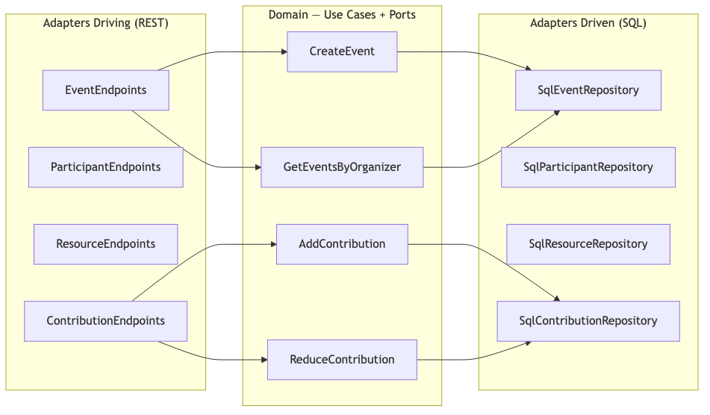
Architecture hexagonale : principes
Principe : le domaine ne dépend d'aucune bibliothèque technique. Il définit des ports (interfaces), l'infrastructure les implémente.
• Ports driving (entrants) : les endpoints appellent les use cases
• Ports driven (sortants) : les use cases définissent des interfaces de repository
• Inversion de dépendance : le domaine est au centre, l'infrastructure est périphérique
16
CONFIDENTIAL DOCUMENT
Notes:
L'architecture suit strictement le pattern Ports et Adapters. Au centre, le domaine contient toute la logique métier : les use cases, les modèles et les interfaces de repository — qu'on appelle les ports. Autour du domaine, deux types d'adapters. Les adapters driving, côté entrant, ce sont les endpoints REST qui reçoivent les requêtes HTTP et appellent les use cases. Les adapters driven, côté sortant, ce sont les repositories SQL qui implémentent les interfaces définies dans le domaine. Le principe fondamental, c'est l'inversion de dépendance : le domaine ne dépend d'aucune bibliothèque technique — ni Ktor, ni Exposed, ni Jackson. C'est l'infrastructure qui dépend du domaine.

Slide 17
Architecture hexagonale : modules Gradle
2 modules Gradle séparés
happyrow-core/
├── domain/ ← Module métier pur
│ └── src/main/kotlin/
│ ├── event/
│ │ ├── create/ ← CreateEventUseCase + port EventRepository
│ │ ├── getByOrganizer/
│ │ └── common/model/ ← Event, Creator (value class)
│ ├── participant/
│ ├── resource/
│ └── contribution/
│
├── infrastructure/ ← Module technique
│ └── src/main/kotlin/
│ ├── event/
│ │ ├── create/driving/ ← CreateEventEndpoint (REST)
│ │ └── common/driven/ ← SqlEventRepository (SQL)
│ ├── technical/
│ │ ├── auth/ ← JwtAuthPlugin, SupabaseJwtService
│ │ ├── database/ ← ExposedDatabase, HikariCP
│ │ └── di/ ← Koin modules
│ └── ...
• `domain/` : zéro dépendance technique (pas de Ktor, Exposed, Jackson)
• `infrastructure/` : implémente les ports, dépend du domaine
• Injection de dépendances : Koin connecte les ports aux adapters
17
CONFIDENTIAL DOCUMENT
Notes:
Concrètement, le code est organisé en deux modules Gradle séparés. Le module `domain` ne contient que la logique métier pure — les use cases, les modèles, les interfaces de repository. Il a zéro dépendance technique. Le module `infrastructure` contient les adapters : les endpoints REST dans des dossiers `driving`, les repositories SQL dans des dossiers `driven`, et les composants techniques comme l'authentification JWT, la configuration de la base de données et l'injection de dépendances avec Koin. Chaque bounded context — événements, participants, ressources, contributions — a sa propre arborescence dans les deux modules.

Slide 18
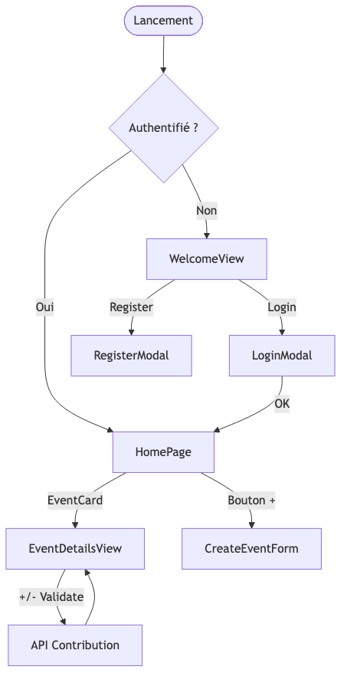
Maquettes et enchaînement des écrans
• 8 écrans/vues + 6 modales
• Design Tokens CSS : teal #5FBDB4, navy #3D5A6C, coral #E6A19A
• Police Comic Neue pour un ton convivial
• PWA installable avec mode offline (Service Worker Workbox)
18
CONFIDENTIAL DOCUMENT
Notes:
L'application est une SPA avec React Router. L'enchaînement repose sur l'état d'authentification : si l'utilisateur n'est pas connecté, il voit la page d'accueil avec les boutons Login et Register. Une fois authentifié, il accède au dashboard avec la liste de ses événements. En cliquant sur un événement, il accède à la vue détail avec les ressources organisées par catégorie. C'est ici que la fonctionnalité de contribution est accessible : les boutons plus/moins pour sélectionner un delta, et le bouton Validate pour confirmer. La charte graphique utilise des Design Tokens CSS avec les couleurs teal, navy et coral, et la police Comic Neue pour un ton convivial.

Slide 19
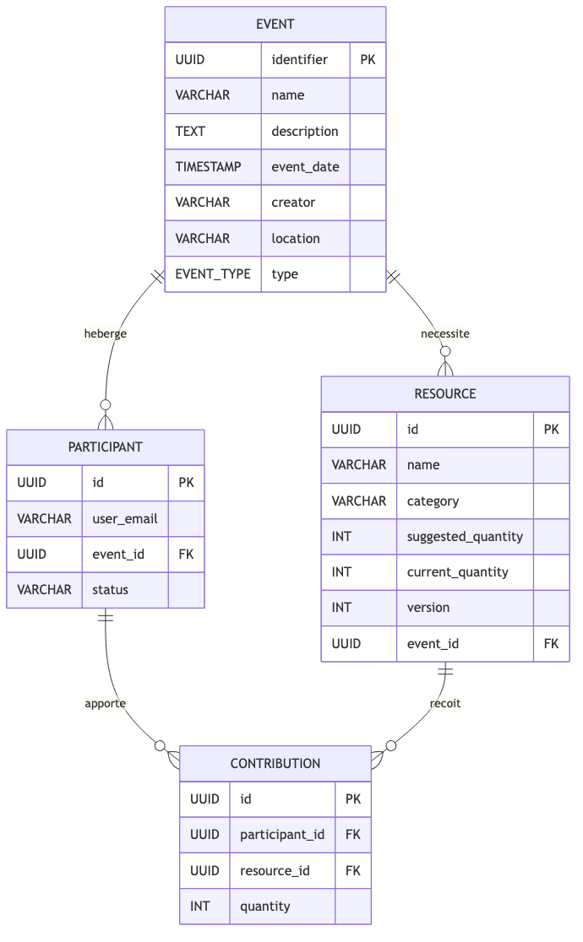
Modèle Conceptuel de Données
• 4 entités, relations 1-N
• version sur Resource pour le verrou optimiste
• Contraintes FK, CHECK, UNIQUE
19
CONFIDENTIAL DOCUMENT
Notes:
Le modèle conceptuel comprend 4 entités. Un événement héberge des participants et nécessite des ressources. Un participant apporte des contributions, et une ressource reçoit des contributions. Les points importants : la table `resource` a un champ `version` pour le verrou optimiste, incrémenté à chaque modification de quantité. Les relations sont toutes en 1-N. Et les contraintes d'intégrité — clés étrangères, index uniques, contraintes CHECK — sont définies au niveau physique.

Slide 20
Modèle Physique et script SQL
Tables Exposed (ORM Kotlin)
Script d'initialisation (init-db.sql)
object ResourceTable : UUIDTable("configuration.resource", "id") {
val name = varchar("name", 255)
val category = enumerationByName<ResourceCategory>("category", 50)
val suggestedQuantity = integer("suggested_quantity")
val currentQuantity = integer("current_quantity")
val version = integer("version").default(0)
val eventId = uuid("event_id").references(EventTable.id)
val createdAt = timestamp("created_at")
val updatedAt = timestamp("updated_at")
}
CREATE SCHEMA IF NOT EXISTS configuration;
CREATE TABLE configuration.resource (
id UUID PRIMARY KEY DEFAULT gen_random_uuid(),
name VARCHAR(255) NOT NULL,
category VARCHAR(50) NOT NULL,
suggested_quantity INTEGER NOT NULL CHECK (suggested_quantity > 0),
current_quantity INTEGER NOT NULL DEFAULT 0,
version INTEGER NOT NULL DEFAULT 0,
event_id UUID NOT NULL REFERENCES configuration.event(id),
created_at TIMESTAMP NOT NULL DEFAULT NOW(),
updated_at TIMESTAMP NOT NULL DEFAULT NOW()
);
20
CONFIDENTIAL DOCUMENT
Notes:
Au niveau physique, les tables sont définies avec Exposed ORM en Kotlin. Ici, la table `resource` dans le schéma `configuration` avec ses champs, l'enum pour la catégorie, la version initialisée à 0, et la clé étrangère vers la table `event`. Le script SQL correspondant crée le schéma, la table avec les contraintes — `NOT NULL`, `CHECK` sur les quantités positives, `DEFAULT` pour la version. Exposed génère les requêtes SQL paramétrées à partir de ces définitions.

Slide 21
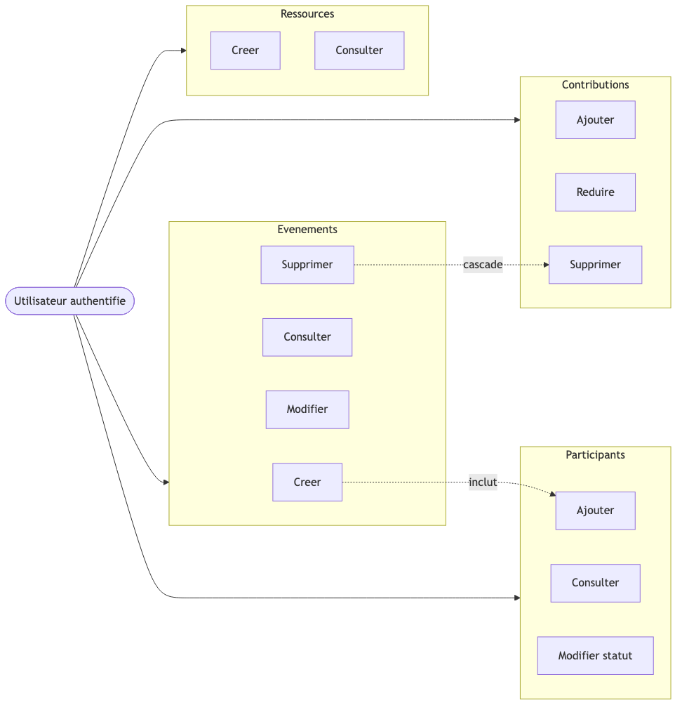
Cas d'utilisation
• 12 use cases, 4 bounded contexts
• Règle métier : création événement inclut auto-ajout créateur (CONFIRMED)
• Suppression événement → cascade contributions → ressources → participants
21
CONFIDENTIAL DOCUMENT
Notes:
Le projet couvre 12 cas d'utilisation répartis dans les 4 bounded contexts. Événements : créer, consulter, modifier, supprimer. Participants : ajouter, consulter, modifier le statut. Ressources : créer, consulter. Contributions : ajouter, réduire, supprimer. Deux règles métier notables : la création d'un événement inclut automatiquement l'ajout du créateur comme participant confirmé — c'est le lien « inclut ». Et la suppression d'un événement déclenche la cascade de toutes les données liées.

Slide 22
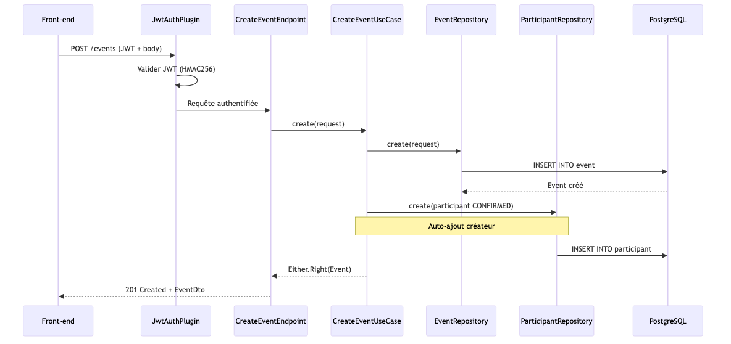
Séquence : création d'événement
22
CONFIDENTIAL DOCUMENT
Notes:
Ce diagramme montre le flux complet de la création d'un événement. Le front-end envoie un POST avec le JWT et le body. Le plugin d'authentification valide le token HMAC256 et extrait l'utilisateur. Le endpoint désérialise la requête et appelle le use case. Le use case crée l'événement dans le repository, puis crée automatiquement le participant avec le statut CONFIRMED — c'est la règle métier encapsulée dans le domaine. Enfin, le endpoint convertit le résultat en DTO et retourne un 201 Created. Le point important, c'est l'utilisation d'Arrow Either. Si la création de l'événement échoue, le `flatMap` empêche la création du participant. L'erreur remonte proprement.

Slide 23
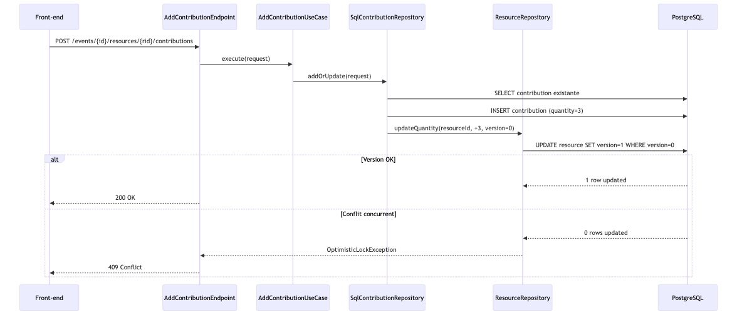
Séquence : contribution avec verrou optimiste
Le verrou optimiste évite les verrous SQL (SELECT FOR UPDATE) tout en garantissant la cohérence.
23
CONFIDENTIAL DOCUMENT
Notes:
C'est la fonctionnalité la plus complexe du projet. Quand un utilisateur contribue à une ressource, le système doit mettre à jour la quantité de façon atomique. Le repository cherche d'abord si une contribution existe déjà. S'il s'agit d'une nouvelle contribution, il l'insère. Ensuite, il appelle `updateQuantity` sur la ressource avec le delta et la version attendue. Le SQL exécute un UPDATE conditionnel : `WHERE version = expectedVersion`. Si une autre personne a modifié la ressource entre-temps, la version en base ne correspond plus, zéro lignes sont mises à jour, et une `OptimisticLockException` est levée. Cette exception remonte et le endpoint retourne un 409 Conflict. Le client doit rafraîchir et réessayer. L'avantage par rapport au verrou pessimiste, c'est que ça ne bloque pas les autres transactions.

Slide 24
Stack technique complète
Back-end
Couche | Technologie | Version
Langage | Kotlin | 2.2.0 / JVM 21
Framework web | Ktor | 3.2.2
ORM | Exposed | 0.61.0
Base de données | PostgreSQL | —
Pool connexions | HikariCP | 6.3.1
DI | Koin | 4.1.0
Erreurs fonctionnelles | Arrow | 2.1.2
Sérialisation | Jackson | Kotlin + JavaTime
Auth | Auth0 JWT + Supabase | 4.4.0
Front-end
Couche | Technologie | Version
Framework | React | 19.1.1
Langage | TypeScript (strict) | 5.8.3
Build | Vite | 7.1.2
Routing | React Router DOM | 7.13.0
Auth | Supabase JS SDK | 2.39.3
PWA | vite-plugin-pwa + Workbox | 1.2.0
HTTP | API native fetch | —
24
CONFIDENTIAL DOCUMENT
Notes:
Pour résumer la stack technique : côté back-end, Kotlin 2.2 sur JVM 21, Ktor 3.2 pour le web, Exposed pour l'ORM, HikariCP pour le pool de connexions, Koin pour l'injection de dépendances, Arrow pour la gestion fonctionnelle des erreurs, Jackson pour la sérialisation JSON, et Auth0 JWT pour l'authentification. Côté front-end : React 19 en TypeScript strict, Vite pour le build, React Router pour la navigation, Supabase SDK pour l'authentification, CSS natif avec Design Tokens, et PWA avec Workbox. Point notable : le front-end n'a que 3 dépendances de production. Pas d'Axios, pas de framework CSS lourd. L'API native `fetch` est utilisée directement.

Slide 25
Réalisations — Interfaces utilisateur
25
CONFIDENTIAL DOCUMENT

Slide 26
Captures d'écran : Dashboard / HomePage
• Le dashboard affiche les événements sous forme de cartes (EventCard)
• Chaque carte montre : date, nom, nombre de participants, localisation
• Barre de navigation : profil, créer un événement (+), accueil
• 3 dépendances de production seulement (React, React Router, Supabase)
• PWA installable avec mode offline (Service Worker Workbox)
26
CONFIDENTIAL DOCUMENT
Notes:
Voici le dashboard de l'application. Il affiche les événements de l'utilisateur sous forme de cartes — les EventCards — avec la date, le nom, le nombre de participants et la localisation. La barre de navigation permet d'accéder au profil, de créer un nouvel événement avec le bouton plus, et de revenir à l'accueil. L'application est une PWA installable, avec un mode offline grâce au Service Worker Workbox. Et je le rappelle : seulement 3 dépendances de production — React, React Router et Supabase.

Slide 27
Captures d'écran : EventDetailsView
• Vue détail d'un événement avec ressources organisées par catégorie (Food, Drinks…)
• Chaque ressource affiche : quantité courante / suggérée
• Contrôles de contribution : boutons +/− pour sélectionner un delta
• Bouton Validate visible uniquement quand un delta est sélectionné
• Design Tokens CSS : teal #5FBDB4, navy #3D5A6C, coral #E6A19A
27
CONFIDENTIAL DOCUMENT
Notes:
La vue détail d'un événement montre les ressources organisées par catégorie — Food, Drinks, et cetera. Chaque ressource affiche la quantité courante par rapport à la quantité suggérée. Les contrôles de contribution sont intégrés directement : les boutons plus et moins pour sélectionner un delta de quantité. Quand un delta est sélectionné, le bouton Validate apparaît pour confirmer la contribution. Le design utilise les Design Tokens CSS — les couleurs teal, navy et coral définies comme variables CSS — ce qui garantit la cohérence graphique et facilite la maintenance.

Slide 28
Code React : ResourceItem
// src/features/resources/components/ResourceItem.tsx
export const ResourceItem: React.FC<ResourceItemProps> = ({
resource, currentUserId,
onAddContribution, onUpdateContribution, onDeleteContribution,
}) => {
const [selectedQuantity, setSelectedQuantity] = useState(0);
const [isSaving, setIsSaving] = useState(false);
const userContribution = resource.contributors.find(
c => c.userId === currentUserId
);
const userQuantity = userContribution?.quantity || 0;
const handleValidate = async () => {
try {
setIsSaving(true);
const newQuantity = userQuantity + selectedQuantity;
if (newQuantity <= 0) await onDeleteContribution(resource.id);
else if (userQuantity === 0) await onAddContribution(resource.id, selectedQuantity);
else await onUpdateContribution(resource.id, newQuantity);
setSelectedQuantity(0);
} catch (error) {
// ...
• Logique add/update/delete déterminée par l'état de la contribution existante
• selectedQuantity = delta par rapport à la contribution actuelle
• Bouton Validate visible uniquement quand un delta est sélectionné
28
CONFIDENTIAL DOCUMENT
Notes:
Le composant `ResourceItem` gère l'interaction de contribution. La logique est intéressante : selon l'état actuel, le composant décide s'il faut ajouter, mettre à jour ou supprimer la contribution. Le `selectedQuantity` est un delta par rapport à la contribution existante. Si la quantité résultante tombe à zéro ou moins, c'est une suppression. Si l'utilisateur n'avait pas de contribution, c'est un ajout. Sinon, c'est une mise à jour. Le bouton Validate n'apparaît que quand un delta est sélectionné — on ne peut pas soumettre une contribution vide. Et le state `isSaving` empêche les doubles soumissions pendant l'appel API.

Slide 29
Architecture front-end Clean Architecture
// Le token est injecté via callback getToken dans les providers
async createContribution(data: ContributionCreationRequest): Promise<Contribution> {
const token = this.getToken();
if (!token) throw new Error('Authentication required');
const response = await fetch(`${this.baseUrl}/...`, {
method: 'POST',
headers: {
'Content-Type': 'application/json',
Authorization: `Bearer ${token}`,
},
body: JSON.stringify({ quantity: data.quantity }),
});
// ...
}
Inversion de dépendance côté front-end
[Composants React] → [Context/Provider] → [Use Cases] → [Repository (interface)] → [HttpRepository (fetch)]
Organisation par features
src/features/
├── auth/ → AuthProvider, AuthRepository, LoginModal
├── events/ → EventProvider, EventCard, CreateEventForm
├── participants/ → ParticipantProvider, ParticipantList
├── resources/ → ResourceProvider, ResourceItem
└── contributions/ → ContributionProvider, HttpContributionRepository
Injection du token JWT
• Même principe d'architecture que le back-end : cohérence architecturale
• Chaque module isolé dans src/features/ avec composants, hooks, services, types
• API native fetch — pas d'Axios, pas de dépendance tierce
29
CONFIDENTIAL DOCUMENT
Notes:
Le front-end suit le même principe d'inversion de dépendance que le back-end. Le flux est : Composants React → Context/Provider → Use Cases → Repository interface → HttpRepository qui utilise l'API native `fetch`. Chaque domaine fonctionnel — auth, events, participants, resources, contributions — est un module isolé dans `src/features/` avec ses propres composants, hooks, services, use cases et types. Le token JWT est injecté via une callback `getToken` dans les providers. Chaque repository HTTP ajoute le header Authorization Bearer automatiquement. Cette architecture permet de mocker les repositories dans les tests — exactement comme côté back-end.

Slide 30
Réalisations — Composants métier
30
CONFIDENTIAL DOCUMENT

Slide 31
Use Case : CreateEventUseCase
• Dépendance sur les ports (interfaces), jamais sur les implémentations SQL
• flatMap : le participant n'est créé que si l'événement a réussi
• Règle métier encapsulée : "le créateur est automatiquement participant confirmé"
// domain/event/create/CreateEventUseCase.kt
class CreateEventUseCase(
private val eventRepository: EventRepository,
private val participantRepository: ParticipantRepository,
) {
fun create(request: CreateEventRequest): Either<CreateEventException, Event> =
eventRepository.create(request)
.mapLeft { CreateEventException(request, it) }
.flatMap { event ->
participantRepository.create(
CreateParticipantRequest(
userEmail = request.creator.toString(),
eventId = event.identifier,
status = ParticipantStatus.CONFIRMED,
),
)
.map { event }
.mapLeft { CreateEventException(request, it) }
}
}
31
CONFIDENTIAL DOCUMENT
Notes:
Ce use case illustre la composition fonctionnelle avec Arrow Either. La méthode `create` enchaîne deux opérations : la création de l'événement et l'ajout du participant. Le `flatMap` assure que le participant n'est créé que si l'événement a réussi. Le `mapLeft` enveloppe les erreurs de repository dans une exception domaine pour préserver le contexte. Le point fondamental, c'est que ce use case ne dépend que des interfaces — les ports — jamais des implémentations SQL. Il est testable avec des mocks, sans base de données. Et la règle métier — le créateur est automatiquement participant confirmé — est encapsulée dans le domaine, pas dans l'infrastructure.

Slide 32
Use Case : AddContributionUseCase
// domain/contribution/add/AddContributionUseCase.kt
class AddContributionUseCase(
private val contributionRepository: ContributionRepository,
private val participantRepository: ParticipantRepository,
) {
fun execute(request: AddContributionRequest): Either<AddContributionException, Contribution> =
participantRepository.findOrCreate(request.userEmail, request.eventId)
.mapLeft { AddContributionException(request, it) }
.flatMap { participant ->
contributionRepository.addOrUpdate(
participant = participant,
request = request,
)
}
.mapLeft { AddContributionException(request, it) }
}
Chaîne fonctionnelle complète
• findOrCreate : si le participant n'existe pas, il est créé automatiquement
• Le use case orchestre 2 repositories sans connaître leur implémentation
• L'addOrUpdate inclut le verrou optimiste (dans le repository SQL)
32
CONFIDENTIAL DOCUMENT
Notes:
Ce deuxième use case montre la chaîne fonctionnelle complète pour l'ajout d'une contribution. Il orchestre deux repositories : le repository de participants et celui des contributions. D'abord, il cherche ou crée le participant avec `findOrCreate` — si le participant n'existe pas encore pour cet événement, il est créé automatiquement. Ensuite, il appelle `addOrUpdate` sur le repository de contributions, qui inclut le verrou optimiste dans son implémentation SQL. Le use case ne connaît pas les détails de l'implémentation. Il ne sait pas qu'il y a un verrou optimiste ou une transaction SQL. Il sait seulement qu'il orchestre deux opérations qui peuvent réussir ou échouer, et il compose les résultats avec `flatMap`.

Slide 33
Modèles domaine
• `data class` : immutabilité, equals/hashCode automatiques, copy
• Aucune annotation framework : pas de @Entity, @Column — domaine pur
• `Creator` = @JvmInline value class : typage fort, zéro coût mémoire à l'exécution
• `version` : sémantique du verrou optimiste au niveau du modèle
// domain/event/common/model/event/Event.kt
data class Event(
val identifier: UUID, val name: String, val description: String,
val eventDate: Instant, val creator: Creator, val location: String,
val type: EventType, val members: List<Creator> = listOf(),
)
// domain/resource/common/model/Resource.kt
data class Resource(
val identifier: UUID, val name: String, val category: ResourceCategory,
val suggestedQuantity: Int, val currentQuantity: Int,
val eventId: UUID, val version: Int, // verrou optimiste
)
// domain/event/common/model/creator/Creator.kt
@JvmInline value class Creator(val value: String)
33
CONFIDENTIAL DOCUMENT
Notes:
Les modèles du domaine sont des `data class` Kotlin pures. Aucune annotation framework — pas de `@Entity`, pas de `@Column`. Le domaine est complètement isolé de l'infrastructure. Le type `Creator` est un `@JvmInline value class` : c'est un typage fort qui encapsule un String, mais sans coût mémoire à l'exécution — le compilateur l'inline. Ça empêche de confondre un email avec un nom ou un identifiant. Le champ `version` dans `Resource` porte la sémantique du verrou optimiste directement au niveau du modèle. Ce n'est pas un détail technique caché dans l'infrastructure — c'est un concept métier explicite.

Slide 34
Gestion d'erreurs : Arrow Either
Flux fonctionnel sans exceptions
Avantages vs exceptions
// Chaque opération retourne Either<Error, Success>
fun create(request: CreateEventRequest): Either<CreateEventException, Event>
// Composition via flatMap / mapLeft
eventRepository.create(request) // Either<RepoError, Event>
.mapLeft { CreateEventException(it) } // Enveloppe l'erreur avec contexte
.flatMap { event -> // Chaîne uniquement si Right (succès)
participantRepository.create(...)
.map { event } // Garde l'événement comme résultat
}
// Résolution finale via fold
result.fold(
ifLeft = { error -> call.respond(error.toHttpStatus(), error.toDto()) },
ifRight = { event -> call.respond(HttpStatusCode.Created, event.toDto()) },
)
Either | Exceptions
Type de retour explicite | Invisible dans la signature
Composable (flatMap, map) | try/catch imbriqués
Pas de coût de stack trace | Stack trace coûteuse
Traçabilité (mapLeft enveloppe) | Perte de contexte
34
CONFIDENTIAL DOCUMENT
Notes:
Pour résumer le pattern de gestion d'erreurs : chaque opération retourne un `Either<Error, Success>`. Le type de retour est explicite — on voit dans la signature que l'opération peut échouer. La composition se fait via `flatMap` pour chaîner les opérations qui dépendent du résultat précédent, et `mapLeft` pour envelopper les erreurs avec du contexte supplémentaire. Et `fold` résout le résultat final en séparant le chemin d'erreur du chemin de succès. Les avantages par rapport aux exceptions classiques : c'est composable, il n'y a pas de coût de stack trace, et la traçabilité est meilleure car chaque couche enveloppe les erreurs de la couche inférieure.

Slide 35
Réalisations — Accès aux données
35
CONFIDENTIAL DOCUMENT

Slide 36
Verrou optimiste : SqlResourceRepository
// infrastructure/resource/common/driven/SqlResourceRepository.kt
override fun updateQuantity(
resourceId: UUID, quantityDelta: Int, expectedVersion: Int,
): Either<GetResourceRepositoryException, Resource> {
return Either.catch {
transaction(exposedDatabase.database) {
val currentResource = ResourceTable
.selectAll().where {
(ResourceTable.id eq resourceId) and
(ResourceTable.version eq expectedVersion)
}.singleOrNull()
if (currentResource == null) {
val exists = ResourceTable.selectAll()
.where { ResourceTable.id eq resourceId }.singleOrNull()
if (exists == null) throw ResourceNotFoundException(resourceId)
else throw OptimisticLockException(resourceId, expectedVersion)
}
val updatedRows = ResourceTable.update({
(ResourceTable.id eq resourceId) and
// ...
• Double vérification : version check à la lecture ET à l'écriture
• Pas de verrou SQL (SELECT FOR UPDATE) : meilleure performance
• `OptimisticLockException` → 409 Conflict côté client
36
CONFIDENTIAL DOCUMENT
Notes:
C'est l'extrait de code le plus significatif du projet. La méthode `updateQuantity` implémente le verrou optimiste en deux temps. D'abord, elle lit la ressource avec une clause `WHERE version = expectedVersion`. Si aucune ligne n'est retournée, elle distingue deux cas : la ressource n'existe pas — erreur 404 — ou la version a changé — conflit de concurrence. Ensuite, elle exécute un UPDATE conditionnel avec la même clause sur la version. Si entre la lecture et l'écriture un autre thread a modifié la ressource, l'UPDATE retourne zéro lignes, et une `OptimisticLockException` est levée. La double vérification — à la lecture et à l'écriture — est une défense en profondeur contre les race conditions. Le delta de quantité, plutôt qu'une valeur absolue, permet des mises à jour concurrentes valides si elles ne concernent pas la même version.

Slide 37
Table Exposed : ContributionTable
// infrastructure/contribution/common/driven/ContributionTable.kt
object ContributionTable : UUIDTable("configuration.contribution", "id") {
val participantId = uuid("participant_id").references(ParticipantTable.id)
val resourceId = uuid("resource_id").references(ResourceTable.id)
val quantity = integer("quantity")
val createdAt = timestamp("created_at")
val updatedAt = timestamp("updated_at")
init {
uniqueIndex("uq_contribution_participant_resource", participantId, resourceId)
index("idx_contribution_participant", false, participantId)
index("idx_contribution_resource", false, resourceId)
check("chk_quantity_positive") { quantity greater 0 }
}
}
• `uniqueIndex` composite : un participant ne contribue qu'une fois par ressource
• `check` constraint : quantités strictement positives
• FK + index : intégrité référentielle + performance des requêtes
37
CONFIDENTIAL DOCUMENT
Notes:
La table Exposed pour les contributions montre l'approche de défense en profondeur au niveau de la base de données. L'index unique composite sur `participantId` et `resourceId` empêche qu'un participant contribue deux fois à la même ressource — même si un bug applicatif tentait de le faire. La contrainte CHECK garantit que les quantités sont positives. Les index sur les clés étrangères optimisent les requêtes de recherche. C'est le principe : les contraintes ne sont pas seulement dans le code applicatif, elles sont aussi dans la base.

Slide 38
Repository : SqlContributionRepository
• Pattern Repository : interface dans le domaine, implémentation SQL ici
• Chaque opération dans une transaction Exposed
• Requêtes paramétrées automatiquement (protection injection SQL)
// infrastructure/contribution/common/driven/SqlContributionRepository.kt
override fun addOrUpdate(
participant: Participant, request: AddContributionRequest,
): Either<AddContributionException, Contribution> {
return Either.catch {
transaction(exposedDatabase.database) {
// Rechercher une contribution existante
val existing = ContributionTable.selectAll().where {
(ContributionTable.participantId eq participant.identifier) and
(ContributionTable.resourceId eq request.resourceId)
}.singleOrNull()
if (existing != null) {
// Mise à jour de la quantité
ContributionTable.update({
ContributionTable.id eq existing[ContributionTable.id]
}) {
it[quantity] = request.quantity
it[updatedAt] = clock.instant()
}
} else {
// ...
38
CONFIDENTIAL DOCUMENT
Notes:
Ce repository illustre l'implémentation concrète d'un port du domaine. La méthode `addOrUpdate` recherche d'abord une contribution existante pour le participant et la ressource. Si elle existe, elle met à jour la quantité. Sinon, elle insère une nouvelle contribution. Tout est encapsulé dans une transaction Exposed, ce qui garantit l'atomicité. Et les requêtes sont automatiquement paramétrées par Exposed — pas de risque d'injection SQL. Après l'opération sur la contribution, le use case appelle `updateQuantity` sur la ressource pour mettre à jour la quantité courante avec le verrou optimiste.

Slide 39
Transactions et intégrité des données
Défense en profondeur
Mécanisme | Protection
Verrou optimiste | Empêche les mises à jour concurrentes silencieuses
FK CASCADE | Suppression événement → cascade contributions → ressources → participants
UNIQUE composite | Un participant ne contribue qu'une fois par ressource
CHECK constraint | Quantités strictement positives (quantity > 0)
Transactions | Chaque opération encapsulée dans transaction { }
Suppression en cascade (ordre imposé par les FK)
1. Supprimer les contributions (FK → participant + resource)
2. Supprimer les ressources (FK → event)
3. Supprimer les participants (FK → event)
4. Supprimer l'événement
L'ordre est géré manuellement dans SqlEventRepository.delete pour garder le contrôle sur la logique et les logs.
39
CONFIDENTIAL DOCUMENT
Notes:
En résumé, l'intégrité des données repose sur cinq mécanismes complémentaires. Le verrou optimiste empêche les mises à jour concurrentes silencieuses. Les clés étrangères en cascade assurent la suppression propre des données liées. Les index uniques composites empêchent les doublons. Les contraintes CHECK garantissent la validité des données. Et chaque opération est encapsulée dans une transaction. Pour la suppression en cascade, l'ordre est imposé par les clés étrangères : d'abord les contributions, puis les ressources, puis les participants, et enfin l'événement. Cet ordre est géré manuellement dans le repository pour garder le contrôle.

Slide 40
Réalisations — Autres composants
40
CONFIDENTIAL DOCUMENT

Slide 41
Authentification JWT : Plugin Ktor
• Plugin Ktor custom : contrôle total sur le flux d'authentification
• Triple validation : issuer + audience + expiration
• Secret en variable d'environnement, jamais dans le code
// infrastructure/technical/auth/JwtAuthenticationPlugin.kt
val JwtAuthenticationPlugin = createApplicationPlugin(
name = "JwtAuthenticationPlugin",
createConfiguration = ::JwtAuthConfig,
) {
val jwtService = pluginConfig.jwtService
onCall { call ->
if (call.request.local.method == HttpMethod.Options ||
call.request.local.uri in PUBLIC_PATHS) return@onCall
val token = extractBearerToken(call)
if (token == null) {
call.respond(HttpStatusCode.Unauthorized,
mapOf("type" to "MISSING_TOKEN", "message" to "..."))
return@onCall
}
jwtService.validateToken(token).fold(
ifLeft = { call.respond(HttpStatusCode.Unauthorized, ...) },
ifRight = { user -> call.attributes.put(SupabaseAuthKey, user) },
)
}
// ...
// infrastructure/technical/auth/SupabaseJwtService.kt
class SupabaseJwtService(private val config: SupabaseJwtConfig) {
private val algorithm = Algorithm.HMAC256(config.jwtSecret)
fun validateToken(token: String): Either<Throwable, AuthenticatedUser> =
Either.catch {
val verifier = JWT.require(algorithm)
.withIssuer(config.issuer).withAudience(config.audience).build()
val jwt = verifier.verify(token)
AuthenticatedUser(userId = jwt.subject, email = jwt.getClaim("email").asString())
}
}
41
CONFIDENTIAL DOCUMENT
Notes:
L'authentification utilise un plugin Ktor personnalisé plutôt que le module auth standard. Ça donne un contrôle total sur le flux. Le plugin intercepte chaque requête. Les routes OPTIONS — pour le pré-vol CORS — et les routes publiques sont exclues. Si le token est absent, c'est un 401 avec le type `MISSING_TOKEN`. Sinon, le `SupabaseJwtService` vérifie la signature HMAC256, l'issuer, l'audience et l'expiration. Si tout est valide, l'utilisateur authentifié est stocké dans les attributs du call. Le secret JWT est chargé depuis une variable d'environnement, jamais codé en dur. Detekt vérifie l'absence de secrets dans le code.

Slide 42
Endpoint REST : CreateEventEndpoint
// infrastructure/event/create/driving/CreateEventEndpoint.kt
fun Route.createEventEndpoint(createEventUseCase: CreateEventUseCase) = route("") {
post {
Either.catch {
val user = call.authenticatedUser() // Extraction utilisateur JWT
val requestDto = call.receive<CreateEventRequestDto>()
requestDto.toDomain(user.email) // Conversion DTO → domaine
}
.mapLeft { BadRequestException.InvalidBodyException(it) }
.flatMap { request -> createEventUseCase.create(request) }
.map { it.toDto() } // Conversion domaine → DTO réponse
.fold(
{ it.handleFailure(call) }, // Gestion d'erreur
{ call.respond(HttpStatusCode.Created, it) },
)
}
}
• Either.catch capture les exceptions de désérialisation → erreur typée
• flatMap chaîne le use case : si désérialisation échoue, use case non appelé
• toDomain() / toDto() : isolation objets API ↔ objets domaine
• fold sépare le chemin d'erreur du chemin de succès
42
CONFIDENTIAL DOCUMENT
Notes:
Cet endpoint est un example typique de driving adapter. Il reçoit la requête HTTP, la désérialise, appelle le use case du domaine, et formate la réponse. `Either.catch` capture les exceptions de désérialisation et les transforme en erreur typée. `flatMap` chaîne l'appel au use case — si la désérialisation échoue, le use case n'est pas appelé. Les fonctions `toDomain()` et `toDto()` assurent l'isolation entre les objets de l'API et ceux du domaine. Et `fold` sépare clairement le chemin d'erreur du chemin de succès. Ce pattern est appliqué à tous les 15 endpoints de l'application.

Slide 43
Gestion des erreurs HTTP
// infrastructure/contribution/add/driving/AddContributionEndpoint.kt
private suspend fun AddContributionException.handleAddContributionFailure(
call: ApplicationCall
) {
val rootCause = generateSequence<Throwable>(this.cause) { it.cause }.lastOrNull()
when (rootCause) {
is OptimisticLockException -> call.logAndRespond(
status = HttpStatusCode.Conflict,
responseMessage = ClientErrorMessage.of(
type = "OPTIMISTIC_LOCK_FAILURE",
detail = "Resource was modified. Please refresh and try again.",
),
failure = this,
)
else -> call.logAndRespond(
status = HttpStatusCode.InternalServerError,
responseMessage = technicalErrorMessage(),
failure = this,
)
}
}
Codes HTTP utilisés
Code | Situation
201 | Création réussie
200 | Opération réussie
400 | Requête invalide (body mal formé)
401 | Token JWT manquant ou invalide
403 | Action non autorisée
409 | Conflit (verrou optimiste, nom dupliqué)
500 | Erreur technique (message générique)
43
CONFIDENTIAL DOCUMENT
Notes:
La gestion des erreurs HTTP est typée et centralisée. Pour la contribution, le `handleFailure` remonte la cause racine via `generateSequence` pour distinguer un conflit de concurrence d'une erreur technique. Si c'est une `OptimisticLockException`, on retourne un 409 Conflict avec un message explicite. Sinon, c'est un 500 avec un message générique — aucune stack trace exposée au client. Les codes HTTP utilisés dans l'application sont standards : 201 pour la création, 200 pour le succès, 400 pour les requêtes invalides, 401 pour l'authentification manquante, 403 pour l'autorisation refusée, 409 pour les conflits, et 500 pour les erreurs techniques.

Slide 44
Éléments de sécurité
44
CONFIDENTIAL DOCUMENT

Slide 45
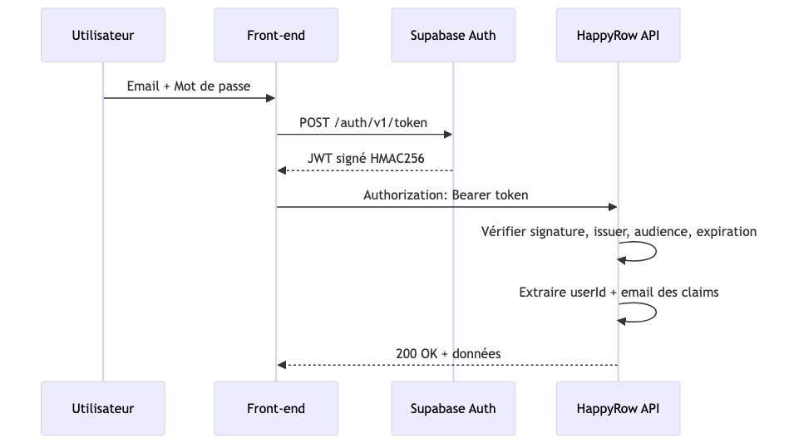
Authentification et autorisation
Mesure | Implémentation
Authentification | JWT Supabase vérifié à chaque requête (HMAC256)
Autorisation | Suppression réservée au créateur, identité extraite du JWT
Routes publiques | Seules /, /info, /health accessibles sans token
45
CONFIDENTIAL DOCUMENT
Notes:
Le flux d'authentification complet passe par Supabase. L'utilisateur saisit son email et mot de passe côté front-end. Le SDK Supabase obtient un JWT signé en HMAC256. Ce token est envoyé dans le header Authorization à chaque requête API. Côté autorisation, la suppression d'un événement est réservée au créateur. L'identité est toujours extraite du JWT côté serveur — jamais transmise par le client. C'est ce qui empêche un utilisateur de contribuer au nom d'un autre.

Slide 46
Sécurité applicative
Menace | Protection
Injection SQL | Exposed ORM — requêtes paramétrées exclusivement
XSS | API retourne du JSON uniquement, échappement React côté front
CORS | Liste blanche d'origines, pas de wildcard *
Secrets exposés | Variables d'environnement, Detekt vérifie l'absence de secrets codés en dur
Erreurs techniques | Messages génériques côté client, logs détaillés côté serveur
Usurpation d'identité | Email extrait du JWT serveur, jamais du body client
Validation des entrées — 3 niveaux
Niveau | Mesure
Endpoint | Either.catch sur désérialisation, vérification UUID
DTO | Jackson : FAIL_ON_NULL_FOR_PRIMITIVES = true
Base de données | CHECK (quantity > 0), NOT NULL, UNIQUE
46
CONFIDENTIAL DOCUMENT
Notes:
Voici les mesures de sécurité applicatives. Contre l'injection SQL : Exposed ORM avec des requêtes paramétrées, aucune requête SQL brute. Contre le XSS : l'API ne retourne que du JSON, et React assure l'échappement côté front-end. Le CORS est configuré avec une liste blanche d'origines — pas de wildcard. Les secrets ne sont jamais dans le code, et Detekt le vérifie. L'usurpation d'identité est impossible car l'email est extrait du JWT serveur, jamais du body client. La validation des entrées se fait à 3 niveaux : endpoint, DTO Jackson, et contraintes en base de données.

Slide 47
Sécurité infrastructure
Mesure | Détail
HTTPS | Forcé par Render en production (TLS automatique)
SSL PostgreSQL | DB_SSL_MODE=require
Docker non-root | USER 1000:1000 dans le Dockerfile
Utilisateur DB restreint | happyrow_user — droits limités au schéma configuration
Secrets CI/CD | GitHub Secrets pour RENDER_SERVICE_ID, RENDER_API_KEY, Supabase
Dependabot | Alertes automatiques sur les dépendances vulnérables
Intégrité des données
Mécanisme | Protection
Verrou optimiste | Mises à jour concurrentes détectées
FK CASCADE | Suppression propre des données liées
UNIQUE + CHECK | Contraintes métier en base
Transactions | Atomicité de chaque opération
47
CONFIDENTIAL DOCUMENT
Notes:
Au niveau infrastructure : HTTPS est forcé par Render avec un certificat TLS automatique. La connexion PostgreSQL utilise SSL en mode `require`. Le conteneur Docker tourne en utilisateur non-root. L'utilisateur de base de données a des droits restreints au schéma `configuration`. Les secrets CI/CD sont dans GitHub Secrets. Et Dependabot surveille les vulnérabilités des dépendances. Pour l'intégrité des données, on combine le verrou optimiste, les clés étrangères en cascade, les index uniques et les transactions.

Slide 48
Éco-conception
Principe | Application dans HappyRow
Sobriété fonctionnelle | Périmètre limité aux besoins réels, pas de fonctionnalités superflues
Minimalisme des dépendances | 3 deps de production front-end (React, Router, Supabase), API fetch native
Images Docker optimisées | Build multi-stage : image prod = JRE 21 + JAR uniquement, pas de SDK
PWA et mode offline | Service Worker (Workbox) cache les assets, réduit les requêtes réseau
Pool de connexions | HikariCP mutualise les connexions PostgreSQL
JVM tunée | -Xmx512m -Xms256m — consomme uniquement la mémoire nécessaire
Requêtes optimisées | Index ciblés, verrou optimiste (pas de SELECT FOR UPDATE bloquant)
Conforme aux recommandations du référentiel GR491 (éco-conception de services numériques)
48
CONFIDENTIAL DOCUMENT
Notes:
La conception de HappyRow intègre des principes d'éco-conception numérique. La sobriété fonctionnelle limite le périmètre aux besoins réels. Le minimalisme des dépendances : seulement 3 dépendances de production côté front-end, API fetch native. Les images Docker sont optimisées avec le build multi-stage — l'image de production ne contient que le JRE et le JAR. La PWA avec le Service Worker Workbox réduit les requêtes réseau grâce au cache. Le pool de connexions HikariCP mutualise les connexions PostgreSQL. Et la JVM est tunée avec des limites mémoire adaptées au besoin réel.

Slide 49
Plan de tests et jeu d'essai
49
CONFIDENTIAL DOCUMENT

Slide 50
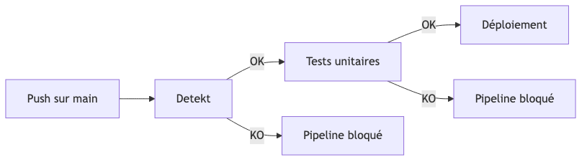
Stratégie de tests
Pyramide de tests
Niveau | Outil | Scope | Quantité
Tests unitaires | Kotest + MockK | Use cases, logique métier | ~2 tests (domaine)
Tests d'intégration | Testcontainers | Repositories SQL, PostgreSQL réel | ~40 scénarios
Analyse statique | Detekt | Code smells, complexité, sécurité | À chaque push
Tests unitaires front | Vitest + Testing Library | Auth (4 fichiers) | 46 tests
Tests E2E | Playwright | PWA (manifest, SW, offline) | 6 tests
Exécution dans le pipeline CI
50
CONFIDENTIAL DOCUMENT
Notes:
La stratégie suit une pyramide de tests. Les tests unitaires avec Kotest et MockK testent les use cases et la logique métier. Les tests d'intégration avec Testcontainers testent les repositories avec une vraie base PostgreSQL dans un conteneur Docker jetable. L'analyse statique avec Detekt tourne à chaque push. Côté front-end, Vitest couvre l'authentification avec 46 tests unitaires, et Playwright vérifie les capacités PWA avec 6 tests E2E. Les tests d'intégration Testcontainers sont exclus du pipeline CI pour la performance, mais sont exécutés localement avant chaque mise en production.

Slide 51
Tests unitaires : exemple Kotest BDD
• Structure BDD : Given / When / Then via fonctions d'aide
• Personas : données de test centralisées (Persona.Event.anEvent)
• Arrow Test : assertions shouldBeRight, shouldBeLeft
• MockK : mocking des repositories (ports du domaine)
// domain/event/create/CreateEventUseCaseTestUT.kt
class CreateEventUseCaseTestUT {
private val eventRepositoryMock = mockk<EventRepository>()
private val participantRepositoryMock = mockk<ParticipantRepository>()
private val useCase = CreateEventUseCase(
eventRepositoryMock, participantRepositoryMock
)
@Test
fun `should create event and auto-add creator as participant`() {
givenACreateRequest()
.andAWorkingCreation()
.whenCreating()
.then { (result) ->
result shouldBeRight Persona.Event.anEvent
}
}
@Test
fun `should transfer error from event repository`() {
val error = CreateEventRepositoryException(Persona.Event.aCreateEventRequest)
// ...
51
CONFIDENTIAL DOCUMENT
Notes:
Les tests suivent une structure BDD — Given, When, Then — avec des fonctions d'aide pour la lisibilité. Le premier test vérifie le scénario nominal : créer un événement et vérifier que le créateur est automatiquement ajouté comme participant. Le deuxième test vérifie la propagation des erreurs : si le repository échoue, l'erreur est correctement enveloppée dans une exception domaine. Les données de test sont centralisées dans des objets Persona réutilisables. Les assertions Arrow — `shouldBeRight` et `shouldBeLeft` — vérifient le contenu de l'Either.

Slide 52
Jeu d'essai : scénarios nominal et conflit
Fonctionnalité représentative : ajout contribution + verrou optimiste
Scénario nominal
Étape | Entrée | Attendu | Obtenu
1. Requête HTTP | POST .../contributions + JWT + { "quantity": 3 } | Acceptée | OK
2. Auth | JWT valide | AuthenticatedUser extrait | OK
3. Participant | email + eventId | findOrCreate retourne participant | OK
4. Contribution | participantId + resourceId | INSERT contribution | OK
5. Ressource | delta=+3, version=0 | quantity 0→3, version 0→1 | UPDATE 1 row
6. Réponse | — | 200 OK + ContributionDto | 200 OK
Aucun écart constaté.
Scénario conflit (verrou optimiste)
Étape | Entrée | Attendu | Obtenu
1. User A contribue | quantity=3, version=0 | Succès, version→1 | OK
2. User B contribue | quantity=2, version=0 (périmé) | OptimisticLockException | Exception
3. Réponse B | — | 409 Conflict | 409 + "OPTIMISTIC_LOCK_FAILURE"
52
CONFIDENTIAL DOCUMENT
Notes:
La fonctionnalité la plus représentative est l'ajout d'une contribution avec verrou optimiste, car elle traverse toutes les couches. Le scénario nominal montre les 6 étapes : la requête HTTP, l'extraction du JWT, la recherche du participant, la création de la contribution, la mise à jour de la ressource avec le verrou optimiste, et la réponse 200 OK. Pour chaque étape, j'ai vérifié la donnée en entrée, le résultat attendu et le résultat obtenu. Aucun écart constaté. Le scénario de conflit montre ce qui se passe quand deux utilisateurs contribuent en même temps. L'utilisateur A réussit et fait passer la version de 0 à 1. L'utilisateur B, qui avait lu la version 0, échoue avec une `OptimisticLockException` et reçoit un 409 Conflict.

Slide 53
Tests de sécurité
# | Cas de test | Entrée | Attendu | Obtenu
S1 | Sans JWT | Requête sans Authorization | 401 MISSING_TOKEN | Conforme
S2 | JWT expiré | Token avec exp passé | 401 INVALID_TOKEN | Conforme
S3 | Mauvaise signature | Token signé avec autre secret | 401 INVALID_TOKEN | Conforme
S4 | Quantité négative | { "quantity": -5 } | 400 Bad Request | Conforme
S5 | Quantité non-numérique | { "quantity": "abc" } | 400 Bad Request | Conforme
S6 | Injection SQL | "1; DROP TABLE..." | 400 Bad Request | Conforme
S7 | Usurpation identité | JWT de A, email de B | Contribution avec email A | Conforme
Défense en profondeur : validation endpoint → validation domaine → contraintes base de données
53
CONFIDENTIAL DOCUMENT
Notes:
J'ai élaboré 7 tests de sécurité spécifiques à la fonctionnalité contribution. Sans JWT : 401. JWT expiré : 401. Mauvaise signature : 401. Quantité négative : 400. Quantité non numérique : 400. Injection SQL via le body : 400 — double protection par Jackson et Exposed. Et tentative d'usurpation d'identité : la contribution est créée avec l'email du JWT, pas celui du body. Tous les tests sont conformes. La stratégie de défense en profondeur fonctionne à chaque niveau.

Slide 54
Déploiement et DevOps
54
CONFIDENTIAL DOCUMENT

Slide 55
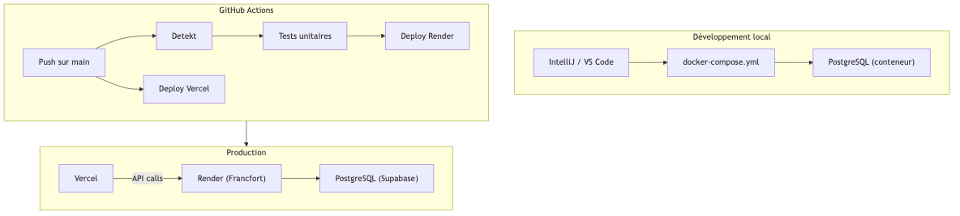
Architecture de déploiement
Environnement | Back-end | Front-end | Base de données
Local | ./gradlew run | npm run dev (Vite) | docker-compose PostgreSQL
CI | GitHub Actions | GitHub Actions | — (tests unitaires seulement)
Production | Render (Docker) | Vercel | Supabase PostgreSQL
55
CONFIDENTIAL DOCUMENT
Notes:
L'architecture de déploiement a trois environnements. En local, docker-compose lance PostgreSQL dans un conteneur, et les deux applications — back-end et front-end — tournent en mode développement. En CI, GitHub Actions exécute les pipelines à chaque push sur `main`. Les secrets sont dans GitHub Secrets, jamais dans le code. En production, le back-end est déployé sur Render à Francfort dans un conteneur Docker. Le front-end est déployé sur Vercel. La base de données PostgreSQL est hébergée par Supabase. Vercel communique avec Render via les appels API REST.

Slide 56
Pipeline CI/CD détaillé
on:
push:
branches: [ main ]
jobs:
detekt: # Analyse statique (Detekt)
run: ./gradlew detekt
test: # Tests unitaires (Kotest + MockK)
needs: detekt
run: ./gradlew test -PWithoutIntegrationTests
deploy: # Déploiement Render via API
needs: test
uses: johnbeynon/render-deploy-action@v0.0.8
with:
service-id: ${{ secrets.RENDER_SERVICE_ID }}
api-key: ${{ secrets.RENDER_API_KEY }}
Back-end (deploy-render.yml)
Front-end (4 jobs)
1. Test : lockfile-lint → npm ci --ignore-scripts → ESLint → Vitest → build
2. Build Docker : image multi-stage → push ghcr.io
3. Approval : approbation manuelle (GitHub Environment "production")
4. Deploy : vercel --prod
Sécurité quotidienne (cron)
• npm audit — vulnérabilités connues
• lockfile-lint — intégrité du lockfile
• Détection de scripts d'installation suspects
• Contrôle de fraîcheur des dépendances
56
CONFIDENTIAL DOCUMENT
Notes:
Le pipeline back-end s'exécute en 3 étapes séquentielles : d'abord Detekt pour l'analyse statique, puis les tests unitaires avec Kotest et MockK — sans les tests d'intégration pour la performance — et enfin le déploiement sur Render via son API. Le pipeline front-end a 4 étapes : d'abord les tests avec lockfile-lint, npm ci en mode sécurisé, ESLint et Vitest. Ensuite le build Docker avec push sur le registry GitHub. Puis une approbation manuelle — un gate de sécurité humain. Et enfin le déploiement sur Vercel. En plus, un workflow de sécurité s'exécute quotidiennement en cron : audit npm pour les vulnérabilités connues, vérification de l'intégrité du lockfile, et détection de scripts d'installation suspects.

Slide 57
Mise en production
Dockerfile multi-stage (back-end)
Variables d'environnement (Render)
# Stage 1 — Build (image complète Gradle)
FROM gradle:8-jdk21 AS build
WORKDIR /app
COPY . .
RUN ./gradlew clean build --no-daemon -x test
# Stage 2 — Runtime (image légère JRE)
FROM eclipse-temurin:21-jre-jammy
USER 1000:1000
WORKDIR /app
COPY --from=build /app/build/libs/*.jar happyrow-core.jar
EXPOSE 8080
CMD ["-Xmx512m", "-Xms256m", "-XX:+UseG1GC", "-jar", "happyrow-core.jar"]
Variable | Description
DATABASE_URL | URL de connexion PostgreSQL
SUPABASE_JWT_SECRET | Secret HMAC256 pour vérification JWT
DB_SSL_MODE | require — connexion SSL obligatoire
CORS_ALLOWED_ORIGINS | URL front-end Vercel autorisée
Procédure de déploiement
1. Push sur main → GitHub Actions (Detekt → Tests → Deploy)
2. Render clone, exécute Dockerfile multi-stage
3. Image Docker : build Gradle → runtime JRE 21 uniquement
4. Déploiement zero-downtime, serveur Francfort (UE)
57
CONFIDENTIAL DOCUMENT
Notes:
Le déploiement back-end utilise un Dockerfile multi-stage. Le premier stage utilise l'image Gradle complète pour le build. Le second stage ne conserve que le JRE 21 et le JAR — le SDK et les sources ne sont pas dans l'image de production. Le conteneur tourne en utilisateur non-root et la JVM est configurée avec des limites mémoire. Les variables d'environnement sur Render configurent la connexion à la base de données, le secret JWT Supabase, le mode SSL, et les origines CORS autorisées. La procédure est automatisée : push sur main, pipeline, déploiement zero-downtime.

Slide 58
Veille sur les vulnérabilités de sécurité
58
CONFIDENTIAL DOCUMENT

Slide 59
Démarche et chronologie
Période | Action | Résultat
Phase 1 — Fondations | Étude OWASP Top 10 (2021) | 6 catégories pertinentes identifiées
Phase 2 — Authentification | Docs Ktor Security + Supabase Auth, vérification CVE auth0 java-jwt | Aucune CVE critique, HMAC256 validé (RFC 7518)
Phase 3 — Participants | Activation Dependabot, vérification advisories Exposed ORM | Alertes automatiques configurées
Phase 4 — Contributions | Recherche vulnérabilités concurrence (TOCTOU), docs PostgreSQL isolation | Verrou optimiste avec double vérification
Phase 5 — Qualité | Audit npm, workflow Security Audit quotidien (cron GitHub Actions) | Pipeline sécurité front-end automatisé
En continu | Surveillance Dependabot, mises à jour Ktor/Supabase | Mises à jour mineures appliquées
Sources consultées
OWASP Top 10 | CVE Database | GitHub Dependabot | Docs Ktor/Supabase | ANSSI | PostgreSQL Security
59
CONFIDENTIAL DOCUMENT
Notes:
La veille sécurité a été menée tout au long du projet, pas seulement à la fin. En début de projet, j'ai étudié le OWASP Top 10 pour établir la stratégie de sécurité. Pendant la phase d'authentification, j'ai consulté les documentations Ktor Security et Supabase Auth, et vérifié les CVE sur la librairie auth0 java-jwt — aucune CVE critique, choix validé par la RFC 7518. J'ai activé Dependabot sur le dépôt GitHub dès la phase 3. Pendant la phase contributions, j'ai recherché les vulnérabilités liées à la concurrence — les problèmes de type TOCTOU, Time-Of-Check-Time-Of-Use — ce qui a renforcé ma décision d'implémenter le verrou optimiste avec double vérification. En phase 5, le workflow Security Audit a été mis en place pour une surveillance quotidienne automatisée côté front-end. Les sources consultées incluent le OWASP, la base CVE, GitHub Dependabot, les documentations officielles de Ktor, Supabase, PostgreSQL, et les recommandations de l'ANSSI.

Slide 60
OWASP Top 10 : couverture
Catégories traitées
Catégorie | Protection appliquée
A01 — Broken Access Control | JWT obligatoire, autorisation créateur, email du JWT serveur
A02 — Cryptographic Failures | HMAC256, HTTPS, SSL PostgreSQL, secrets en env vars
A03 — Injection | Exposed ORM, requêtes paramétrées, pas de SQL brut
A05 — Security Misconfiguration | CORS whitelist, Docker non-root, erreurs génériques
A07 — XSS | API JSON only, échappement React
A08 — Data Integrity | Dependabot, versions fixées, verrou optimiste, FK/CHECK
Catégories non traitées (justification)
Catégorie | Raison
A04 — Insecure Design | Couvert implicitement : architecture hexagonale, validation multi-couche
A06 — Vulnerable Components | Couvert par Dependabot + versionnage strict
A09 — Logging Failures | Monitoring identifié comme perspective d'évolution
A10 — SSRF | Non applicable : aucun appel HTTP sortant basé sur des données utilisateur
Aucune CVE critique identifiée sur les dépendances pendant la durée du projet.
60
CONFIDENTIAL DOCUMENT
Notes:
Sur les 10 catégories du OWASP 2021, j'en ai traité 6 explicitement. Broken Access Control avec le JWT obligatoire et l'autorisation par créateur. Cryptographic Failures avec HMAC256, HTTPS et SSL. Injection avec Exposed ORM et les requêtes paramétrées. Security Misconfiguration avec CORS whitelist et Docker non-root. XSS avec l'API JSON-only et l'échappement React. Et Data Integrity avec Dependabot, le verrou optimiste et les contraintes en base. Pour les 4 restantes : Insecure Design est couvert implicitement par l'architecture hexagonale. Vulnerable Components est couvert par Dependabot. Security Logging est identifié comme perspective d'évolution. Et SSRF n'est pas applicable car l'API ne fait aucun appel HTTP sortant basé sur des données utilisateur. Aucune CVE critique n'a été identifiée pendant la durée du projet.

Slide 61
Synthèse et conclusion
61
CONFIDENTIAL DOCUMENT

Slide 62
Bilan et satisfactions
Chiffres clés
 | Back-end | Front-end
Endpoints / Écrans | 15 endpoints REST | 8 écrans + 6 modales
Code | ~5 000 lignes Kotlin | React 19 / TypeScript
Tests | Kotest + MockK + Testcontainers | 46 tests Vitest + 6 E2E Playwright
CI/CD | Detekt → Tests → Render | ESLint → Tests → Docker → Vercel
Dépendances | Kotlin, Ktor, Exposed, Arrow | 3 deps prod (React, Router, Supabase)
Satisfactions
• Architecture hexagonale : testabilité, évolutivité, lisibilité
• Arrow Either : gestion fonctionnelle des erreurs, composabilité, traçabilité
• Verrou optimiste : gestion d'un problème de concurrence réel
• Clean Architecture front-end : cohérence architecturale back/front
• CI/CD complet : filet de sécurité à chaque push
62
CONFIDENTIAL DOCUMENT
Notes:
En résumé, le projet HappyRow a abouti à une application full-stack fonctionnelle et déployée. Le back-end compte 15 endpoints REST, 12 use cases, environ 5 000 lignes de Kotlin. Le front-end est une PWA React 19 avec 8 écrans, 46 tests unitaires et 6 tests E2E. Seulement 3 dépendances de production. Mes satisfactions principales : l'architecture hexagonale a tenu ses promesses en termes de testabilité et d'évolutivité. Arrow Either a transformé la gestion d'erreurs en la rendant explicite et composable. Le verrou optimiste m'a permis de résoudre un vrai problème de concurrence. La Clean Architecture côté front-end assure la cohérence architecturale. Et les pipelines CI/CD apportent une confiance réelle à chaque déploiement.

Slide 63
Difficultés et perspectives
Difficultés rencontrées
• Concurrence : propager la version à travers toutes les couches (Repository → UseCase → Endpoint → 409)
• Suppression en cascade : ordre imposé par les FK (contributions → ressources → participants → événement)
• SSL Raspberry Pi : tunnel Cloudflare + certificats PostgreSQL → centralisation des secrets en env vars
Perspectives d'évolution
Évolution | Description
Application mobile | Client natif ou cross-platform
Notifications temps réel | WebSocket ou SSE
NoSQL | Logs d'activité, historique contributions
Tests intégration en CI | Testcontainers dans GitHub Actions
Monitoring | Micrometer + Grafana
Merci pour votre attention.
Je suis disponible pour vos questions.
63
CONFIDENTIAL DOCUMENT
Notes:
Les difficultés principales ont été : la propagation de la version du verrou optimiste à travers toutes les couches, de la base de données jusqu'au 409 côté client. La suppression en cascade imposée par les clés étrangères, qui nécessite un ordre précis. Et la configuration SSL lors du déploiement alternatif sur Raspberry Pi, qui a conduit à centraliser tous les secrets en variables d'environnement. En termes de perspectives : une application mobile native ou cross-platform, des notifications temps réel via WebSocket, l'exploration du NoSQL pour les logs d'activité, l'intégration des tests Testcontainers dans le pipeline CI, et l'ajout de monitoring avec Micrometer et Grafana. Merci pour votre attention. Je suis disponible pour vos questions. | Slides | Section | Timing | |--------|---------|--------| | 1-3 | Introduction (titre, sommaire, compétences) | 2:00 | | 4-6 | Contexte de formation | 2:30 | | 7-8 | Cahier des charges | 1:45 | | 9-11 | Gestion de projet | 3:00 | | 12-14 | Specs — Architecture + Maquettes | 2:30 | | 15-16 | Specs — MCD + MPD | 1:45 | | 17 | Specs — Cas d'utilisation | 0:45 | | 18-19 | Specs — Diagrammes de séquence | 2:15 | | 20 | Specs — Stack technique | 0:45 | | 21-22 | Réalisations UI — Captures | 1:30 | | 23-24 | Réalisations UI — Code React + Archi front | 2:30 | | 25-26 | Réalisations métier — Use cases | 2:15 | | 27-28 | Réalisations métier — Modèles + Arrow | 1:45 | | 29-30 | Réalisations données — Verrou + Table | 2:15 | | 31-32 | Réalisations données — Repo + Transactions | 1:45 | | 33-35 | Autres composants — JWT + Endpoint + Erreurs | 3:00 | | 36-39 | Sécurité | 3:00 | | 40-43 | Tests et jeu d'essai | 3:15 | | 44-46 | Déploiement et DevOps | 2:30 | | 47-48 | Veille sécurité | 2:00 | | 49-50 | Synthèse et conclusion | 2:00 | | | **TOTAL** | **~41 min** |

